Slide 1
폰트 모두 통일
배경 모두 통일
리스트형식을 카드형식으로 변환 with 적절한 그림자
(로고 디자인 및 심벌마크 고민)

Slide 2


Slide 3


Slide 4

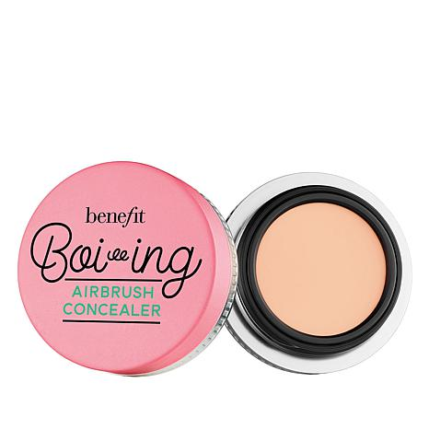

Slide 5



Slide 6



Slide 7



Slide 8


Slide 9


Slide 10

COALERT
COALERT
COALERT
COALERT
COALERT
COALERT
COALERT
COALERT

Slide 11
COALERT
COALERT
COALERT
COALERT
COALERT

Slide 12



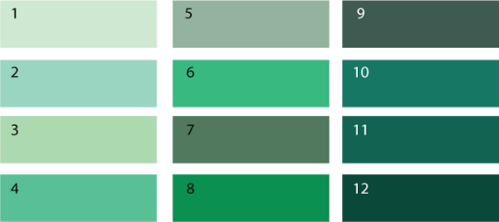
COALERT
COALERT

Slide 13

COALERT
영문 폰트 = Helvetica Std Med

Slide 14


당신의 화장대를 분석해드립니다.
1. 바로 리스트 확인 할 수 있는 기능
제품명이 나오는 부분을 찍어주세요.

Slide 15

카메라
CAMERA

Slide 16
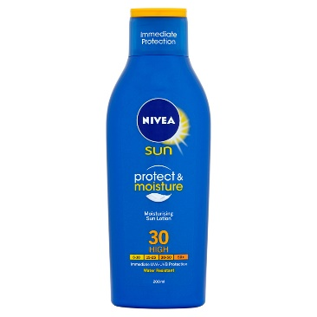
한글 폰트 = Rix헤드 B
화장품 후보
화장품 이름:
듬뿍듬뿍 선크림
매칭 확률: 80%
화장품 이름:
듬뿍듬뿍 선크림
매칭 확률: 80%
화장품 이름:
듬뿍듬뿍 선크림
매칭 확률: 80%
화장품 이름:
듬뿍듬뿍 선크림
매칭 확률: 80%

Slide 17

화장품 평가
선크림
확인
★★★★★
확인

Slide 18

제품 등록 리스트
확인
멋있어지는 선크림 3
아름다워지는 스킨 2
촉촉한 로션 4
뽀송뽀송 파운데이션 1
찹찹 립글로스 2
상여자 아이라이너 3
멋있어지는 선크림 3
멋있어지는 선크림 3
멋있어지는 선크림 3
멋있어지는 선크림 3
삭제
추가

Slide 19








메인화면
COALERT
<카메라>
리뷰 추가 / 화장품 나에게 유해한지 판별
추천 아이템
SKINCARE
<금지> 자신에게 유해한 요소
<Search> 검색 창
<추가버튼> 리뷰 추가
<사람 버튼> MY PAGE

Slide 20




유해 성분
나의 유해 성분
크아실록사이드
크아실록사이드
크아실록사이드
크아실록사이드
크아실록사이드

Slide 21



리뷰 추가
뚜뚠뚜뚠 선크림
자세한 리뷰
제목…………………………….
내용
니 회사 내 회사
★★★★★
여드름
알리지
기타
자세한 리뷰
확인
확인

Slide 22
제품 정보
사진
이름 ,회사
화장품 적합도
다른 사용자 리뷰
리뷰하기 버튼

Slide 23
마이 페이지
(카카오톡)유저 이름
리뷰 실적
포인트

